Slide 2

¿Qué lograremos en esta clase?
Podremos explicar qué es la erosión y cómo ocurre.
Reconoceremos cuatro tipos diferentes de erosión.
Identificaremos acciones que permitan detener la erosión.

Slide 3
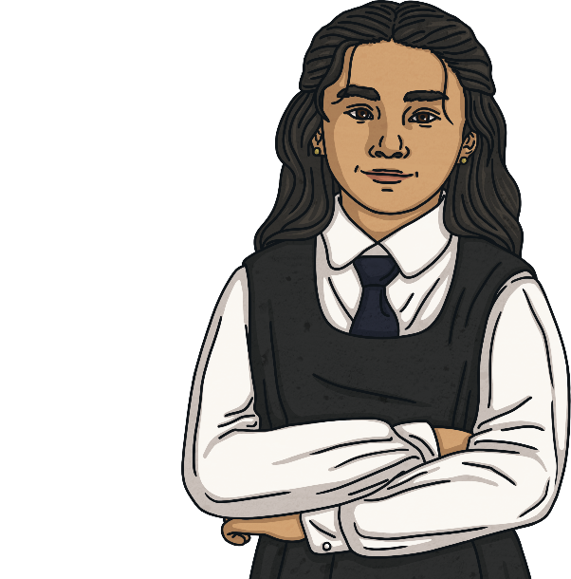
¿Qué es la erosión?
La erosión es un proceso en el que los materiales naturales o artificiales se desgastan por una fuerza en particular.
Esta fuerza puede hacer que el material se disuelva, o puede mover el material de un lugar a otro.
¿Conoces algunos ejemplos de erosión?

Slide 4
¿Qué tipos de erosión existen?
Hay muchos tipos diferentes de erosión, pero los cuatro principales tipos son:
Erosión
hídrica
Erosión
eólica
Erosión
del hielo
Erosión por gravedad

Slide 5

Erosión hídrica
El agua causa una gran cantidad
de la erosión que ocurre en la Tierra.
Esto incluye:
La lluvia puede crear pequeños ríos en la tierra.
Los ríos pueden romper las rocas o el suelo por donde fluyen.
Las olas rompen en las rocas costeras y mueven la arena de las playas.
Las inundaciones pueden dañar grandes extensiones de tierra.

Slide 6
Erosión eólica
Hay dos tipos de erosión eólica:
La deflación, ocurre cuando el viento recoge polvo o partículas sueltas y los lleva de un lugar
a otro.
La abrasión ocurre cuando el viento hace que estas partículas voladoras golpeen contra lugares como acantilados o rocas, erosionándolas.

Slide 7
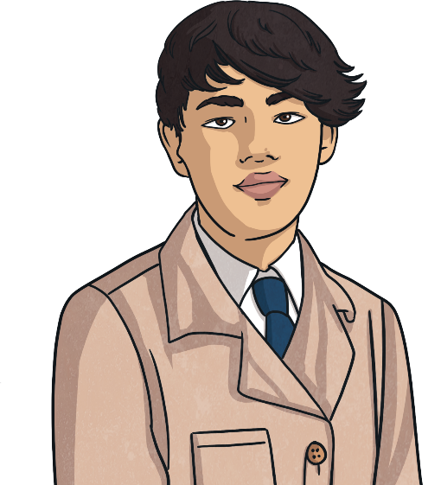
Erosión del hielo
La erosión del hielo es causada principalmente por los glaciares. Los glaciares son grandes ríos de hielo que se mueven lentamente. Estos glaciares a menudo se abren paso a través y por debajo de las montañas, creando valles o nuevas cadenas montañosas.

Slide 8
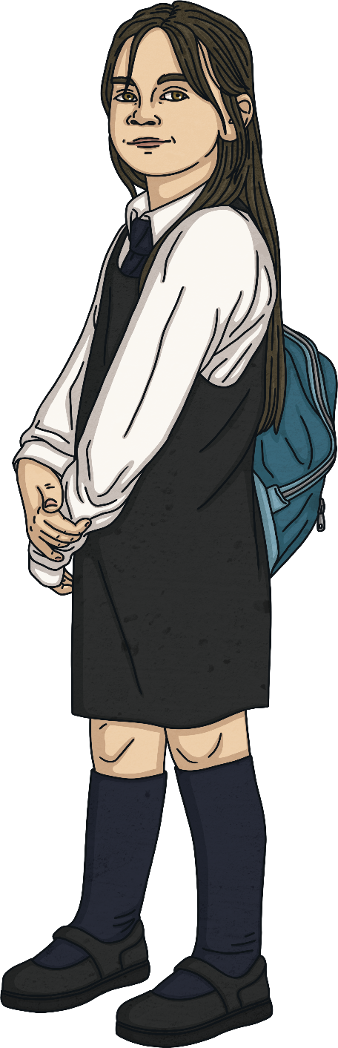
Erosión por gravedad
La erosión por gravedad ocurre cuando grandes rocas o secciones de rocas son arrastradas en acantilados o montañas por la fuerza de la gravedad. Esto puede provocar deslizamientos de tierra, que alteran mucho el aspecto de un lugar.
¿En qué hábitats crees que se produce la erosión?

Slide 9
¿Dónde ocurre la erosión?
La erosión ocurre en todo el mundo. Los lugares que son susceptibles
a la erosión a menudo tienen muy poca vegetación y están formados por materiales blandos como
tierra, arena o roca calcárea.
Esto incluye:
Playas.
Montañas.
Desiertos.
Lechos de ríos.

Slide 10
¿Cómo causan erosión los seres humanos?
Los seres humanos han creado una gran cantidad de erosión a lo largo de los años. Lo han hecho por medio de:
Cortar árboles y hacer que el suelo se afloje (deforestación).
Usando la tierra para la agricultura hasta que el suelo se vuelva seco y árido (desertificación).
Criando ganado, el que se alimenta de pasto y causa que la capa superficial del suelo se erosione.

Slide 11
¿Cómo podemos controlar la erosión?
Hay muchas maneras en que las personas pueden controlar la erosión:
Cortar árboles y hacer que el suelo se afloje (deforestación).
Usando la tierra para la agricultura hasta que el suelo se vuelva seco y árido (desertificación).
Criando ganado, el que se alimenta de pasto y causa que la capa superficial del suelo se erosione.

